Slide 1
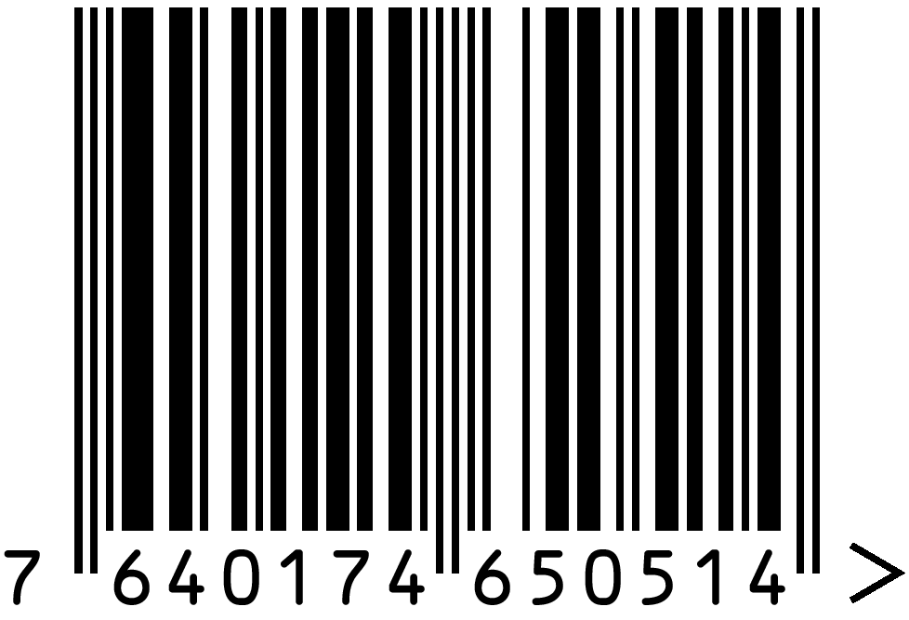
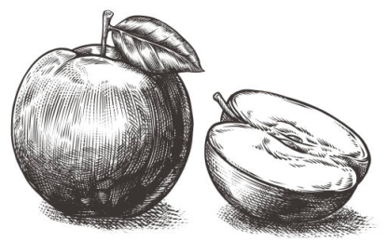

Dani‘s
Apple Pie
Moonshine
Ich habe in meiner mikro-brauerei aus reinem gersten- malz würze gebraut, diese mit hefe vergoren und danach gebrannt. Anschliessend habe ich mich von den alten schwarzbrennern in den usa inspirieren lassen und Das destillat mit äpfeln, zucker, karamell, honig, vanille, zimt und weiteren exotischen gewürzen verfeinert.
danidrinks Mikrobrauerei
Daniel Michel
Höheweg 16
3037 Herrenschwanden
www.danibier.ch
6 cm
Likör 20 % vol. 500 ml
Fillcode
1 2 3 4 5 6 7 8 9 0
Dani
5 cm
Dani‘s
Moonshine
This one is on top of the bottle
3 cm
Flag of my county. It would be nice to see it somewhere.

Slide 2
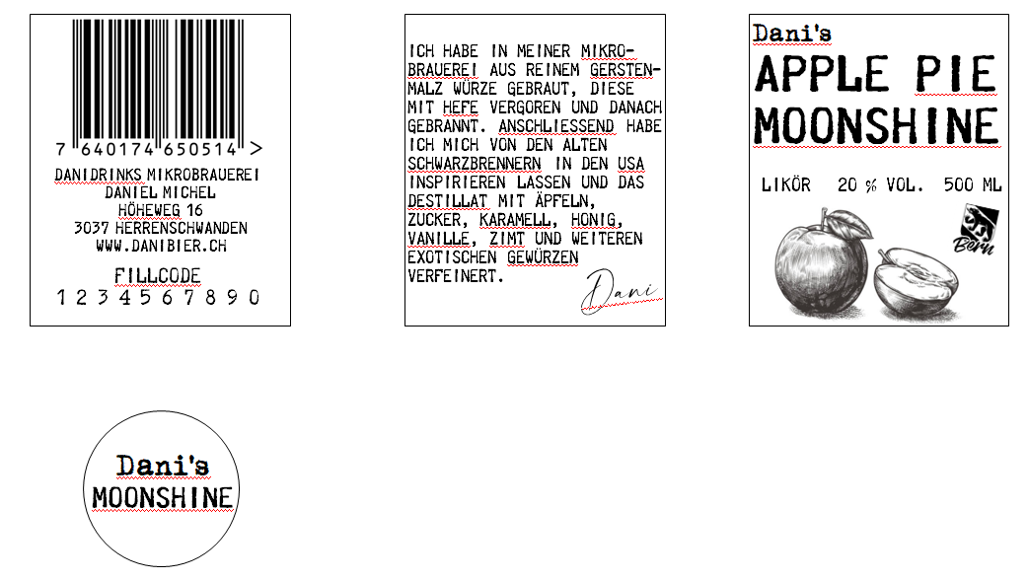

Slide 3
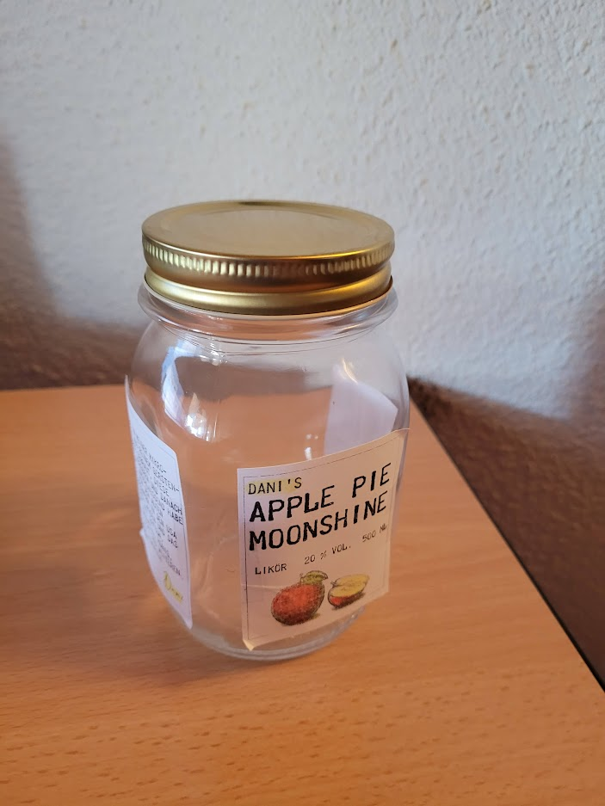
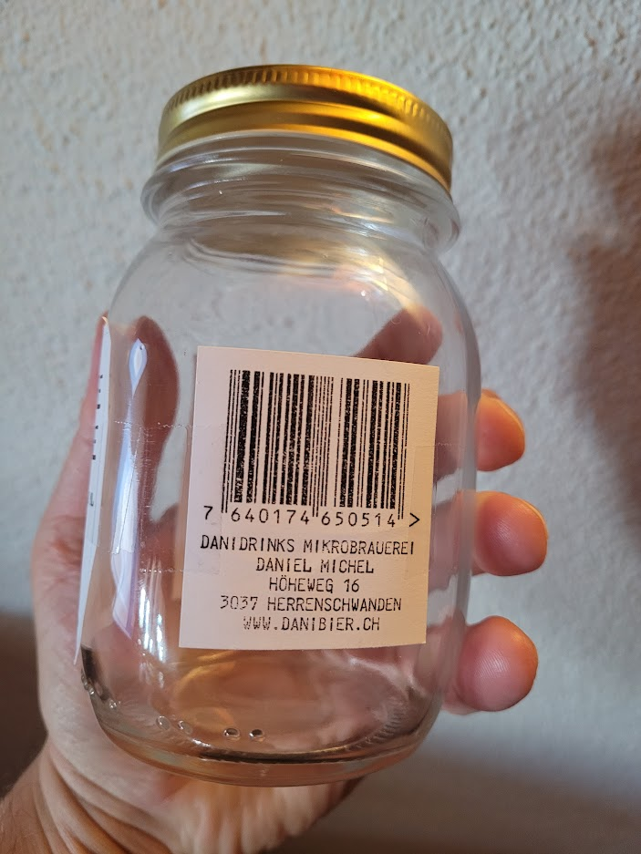

Slide 4
